Slide 1
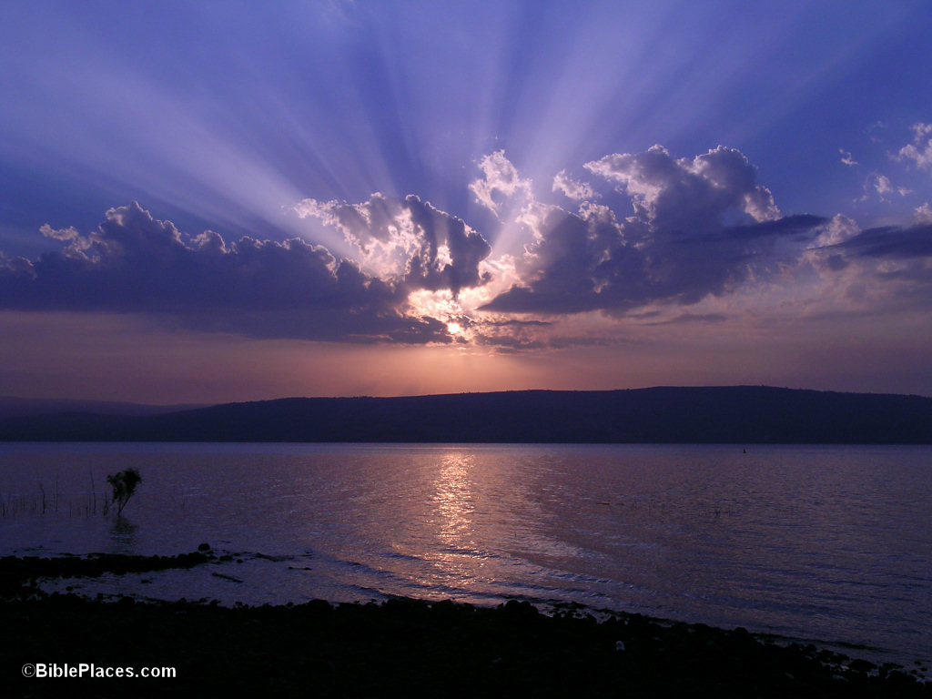
“Palestina”
Mar de Galilea

Slide 2
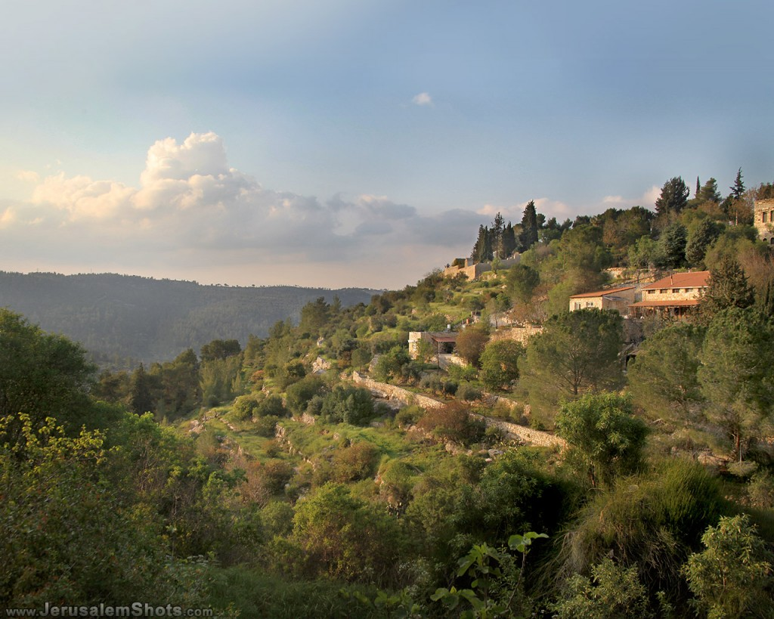
Tierra bendita y divina era la Palestina donde nació Jesús. Era de las naciones cumbre, bañada con la lumbre que derramó la luz.

Slide 3
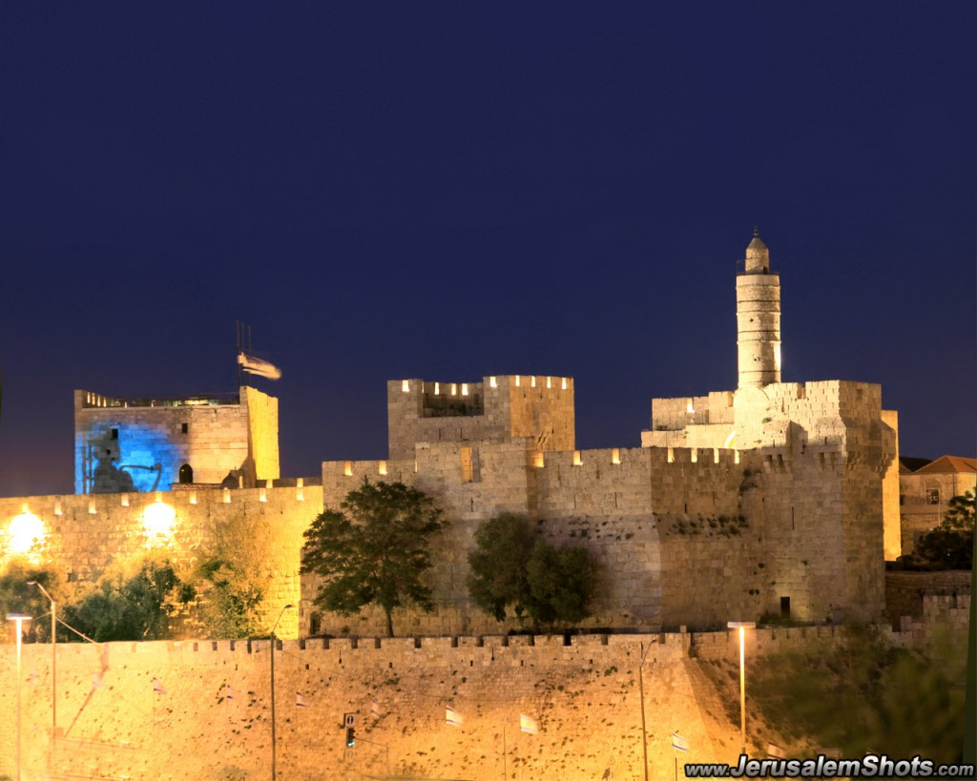
Eres la historia inolvidable, porque en tu seno se derramó la sangre, preciosa sangre, del Unigénito Hijo de Dios. La sangre, preciosa sangre, del Unigénito Hijo de Dios.

Slide 4
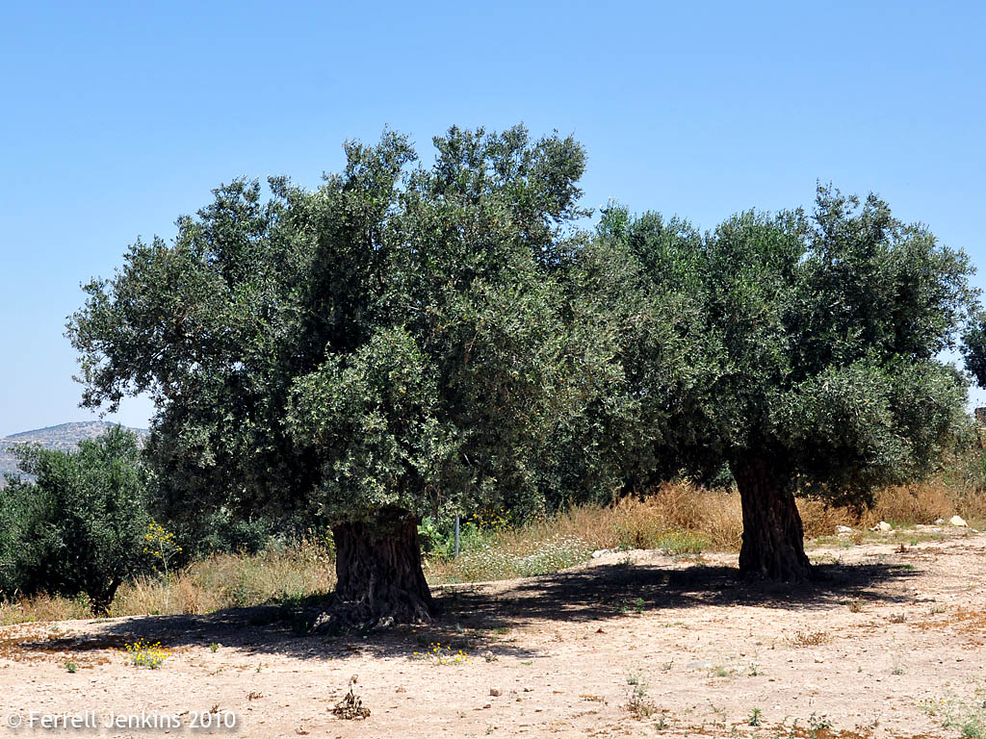
Cuenta la historia del pasado que en tu seno sagrado vivió el Salvador. Tierra de hermosos olivares, que habló a los millares la Palabra de Dios.
Cuenta la historia del pasado que
en tu seno sagrado vivió el Salvador.
Tierra de hermosos olivares, que
habló a los millares la Palabra de Dios.

Slide 5
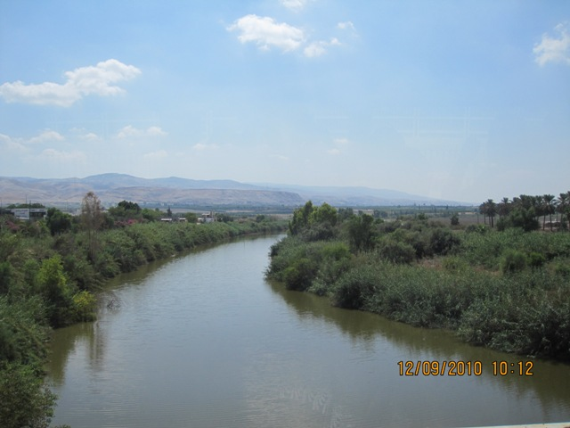
Eres la historia inolvidable, porque en tu seno se derramó la sangre, preciosa sangre, del Unigénito Hijo de Dios. La sangre, preciosa sangre, del Unigénito Hijo de Dios.
Río Jordán

Slide 6
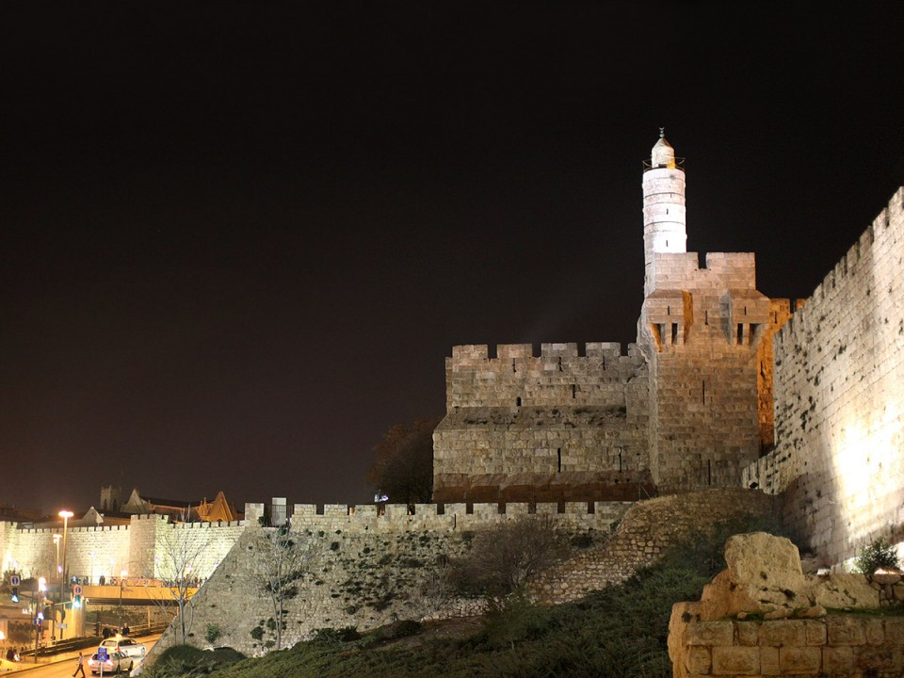
Quedan en ti testigos mudos, que son los viejos muros de la Jerusalén. Viejas paredes destruidas, que si tuvieran vida nos hablarían también.

Slide 7
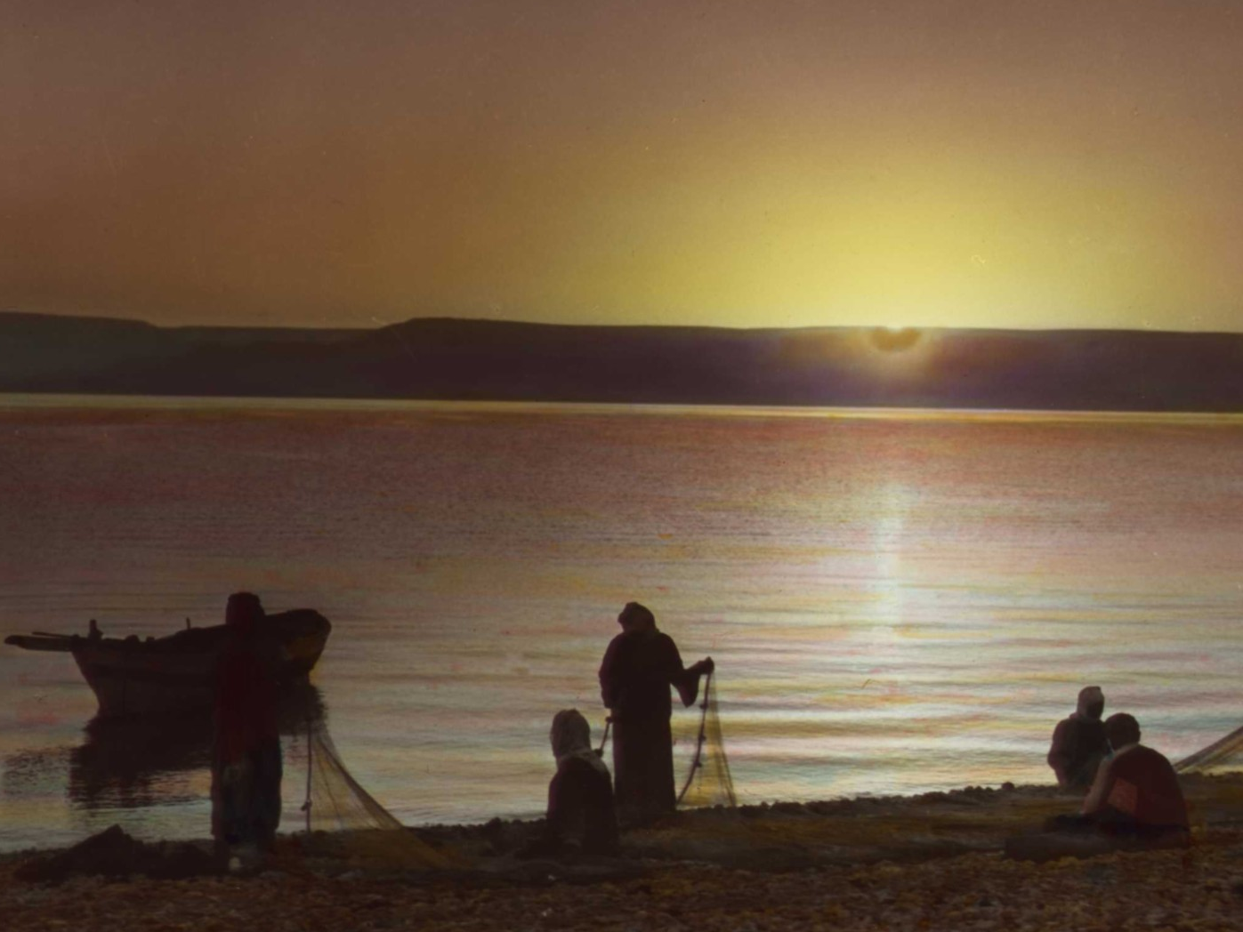
Eres la historia inolvidable, porque en tu seno se derramó la sangre, preciosa sangre, del Unigénito Hijo de Dios. La sangre, preciosa sangre, del Unigénito Hijo de Dios.
Mar de Galilea

